Slide 1
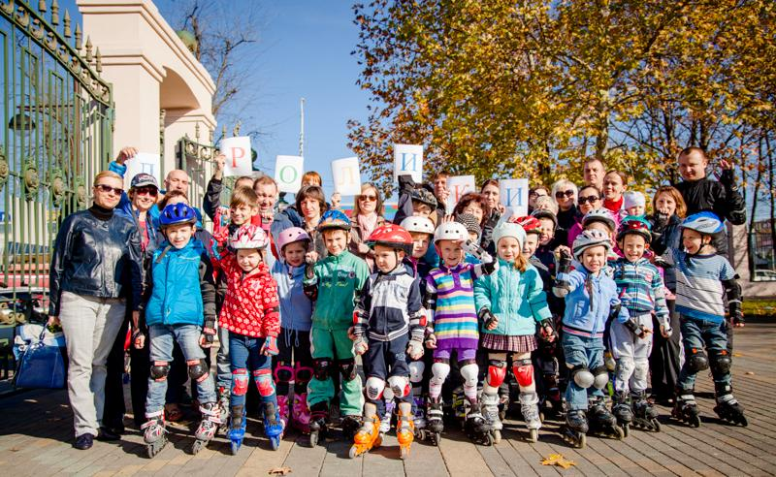
Муниципальное автономное дошкольное
образовательное учреждение
муниципального образования город Краснодар
«Центр развития ребенка – детский сад № 63»
Инновационный образовательный проект
Спортивно-ориентированное физическое воспитание детей старшего дошкольного возраста на основе взаимодействия с родителями как средство обеспечения эффективности предшкольной подготовки
350062, г. Краснодар, ул. им. Гагарина, 69а
тел. 226-63-75
е-mail: ds63@kubannet.ru

Slide 2
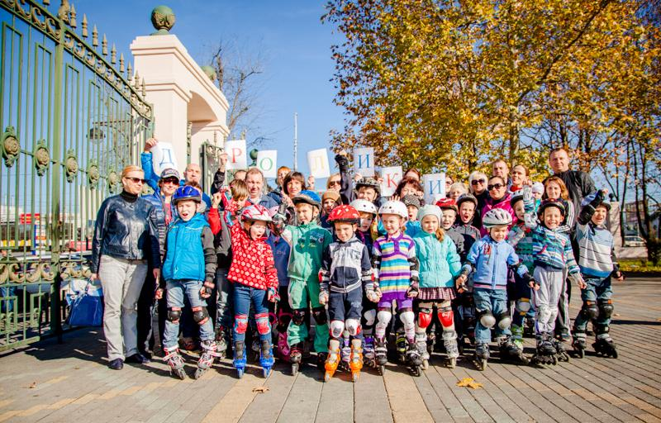
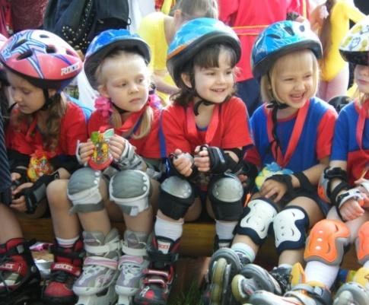
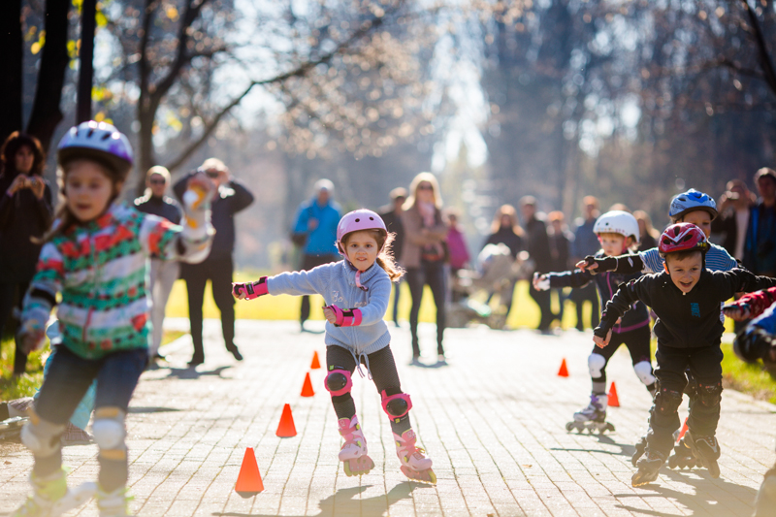
Мы выбираем СПОРТ!!!

Slide 3
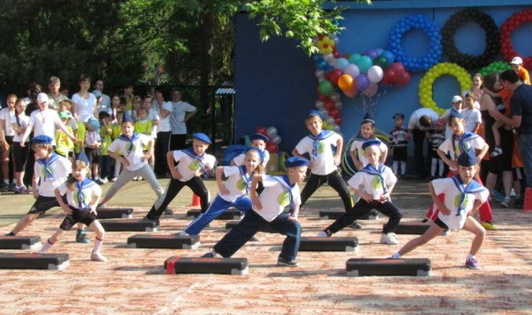
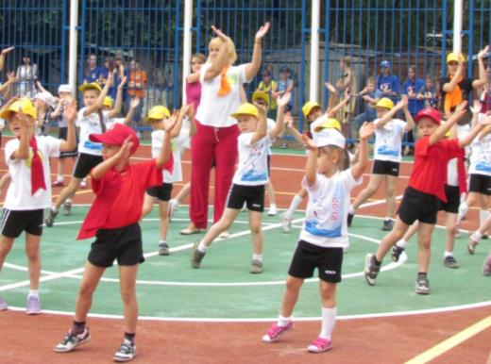
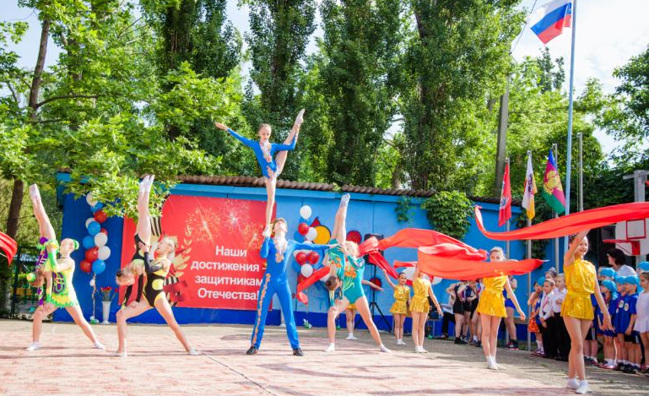
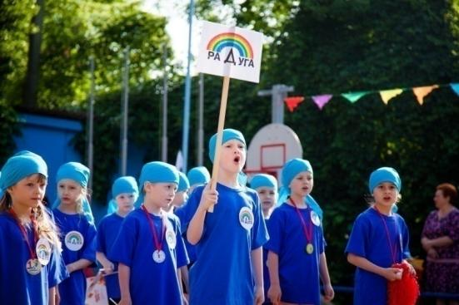
МАДОУ МО г. Краснодар «Центр – детский сад № 63»

Slide 4
МАДОУ МО г. Краснодар «Центр – детский сад № 63»
Объект исследования: процесс спортивно-ориентированного физического воспитания.
Предмет исследования: технологии спортивно-ориентированного физического воспитания в процессе предшкольной подготовки детей старшего дошкольного возраста на основе взаимодействия с родителями.
Цель исследования: Разработать и экспериментально обосновать технологии спортивно-ориентированного физического воспитания и новые формы взаимодействия педагогического коллектива, детей и родителей по спортивно-ориентированному физическому воспитанию, направленные на формирование нравственного и физического здоровья, здорового стиля жизни семьи, обеспечение эффективности предшкольной подготовки детей.
Задачи:
Разработать организационно-содержательные и методические условия и нетрадиционные формы социального партнерства ДОУ и родителей по реализации спортивно-ориентированного процесса физического воспитания детей, как ресурс реализации первого уровня образования.
Разработать систему мероприятий соревновательного характера с участием детей, педагогов и родителей физкультурно- спортивной, познавательной, интеллектуальной и творческой направленности.
Выявить возрастные особенности динамики физического, функционального и психического развития детей, степень сформированности «школьной зрелости».
Экспериментально проверить эффективность педагогических воздействий на уровень предшкольной подготовки детей средствами спортивно-ориентированного физического воспитания на основе совместного взаимодействия детей и родителей.
Разработать учебно-методическое пособие, раскрывающее технологию спортивно-ориентированного физического воспитания детей при совместном взаимодействии родителей и педагогов, методические рекомендации для родителей по реализации программы спортивно-ориентированного физического воспитания.

Slide 5
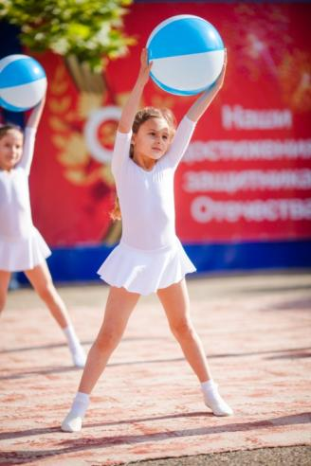
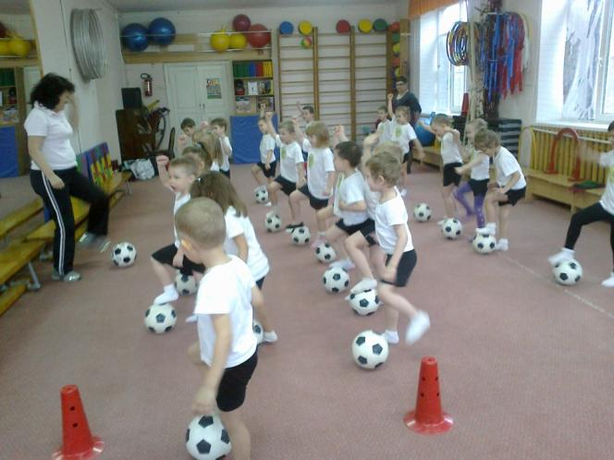
МАДОУ МО г. Краснодар «Центр – детский сад № 63»
Физическая культура – часть общей культуры общества, одна из сфер социальной деятельности, направленная на укрепление здоровья, развитие физических способностей человека; совокупность материальных и духовных ценностей общества в области физического совершенствование человека.
Спорт – специальная деятельность, направленная на достижения наивысших результатов в разных видах физических упражнений, выявленных при проведении соревнований.
Под спортивно-ориентированным физическим воспитанием
мы понимаем организованную под руководством взрослых деятельность детей, направленную на формирование у них основ физической культуры и спорта – освоение ребенком знаний и связанных с ним
умений и навыков, а также мотивации к
физкультурно-спортивной деятельности и
организации самостоятельной двигательной
деятельности, в результате которой закладываются основы физического, психического и социального здоровья и благополучия, а также приобщение детей к
спорту, системе тренировок и соревнований.

Slide 6
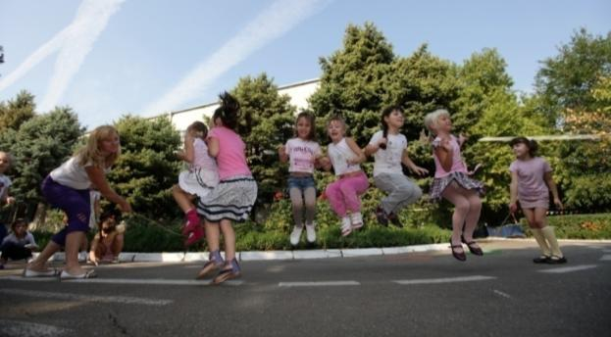
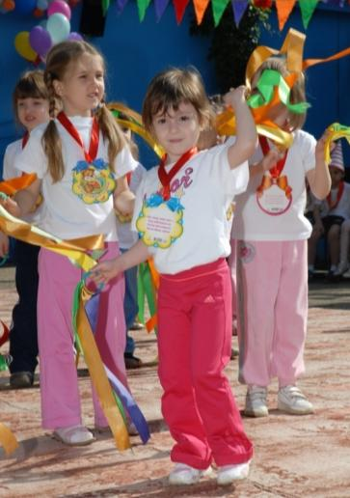
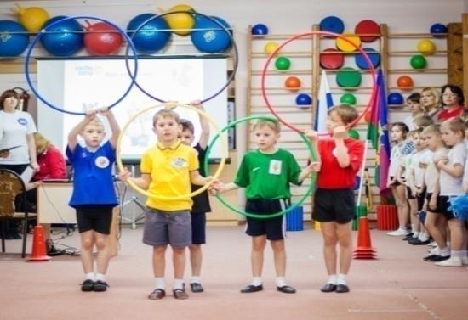
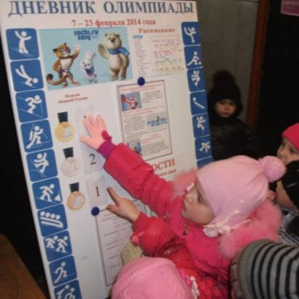
МАДОУ МО г. Краснодар «Центр – детский сад № 63»
Система мероприятий
СПОРТИВНО-ОРИЕНТИРОВАННОГО ФИЗИЧЕСКОГО ВОСПИТАНИЯ
Спортивные
Игровые
Двигательные
Интеллектуальные

Slide 7
МАДОУ МО г. Краснодар «Центр – детский сад № 63»
Диагностическое
Интеллектуальное
Направления деятельности
по реализации проекта
Мотивационное
Технологичное

Slide 8
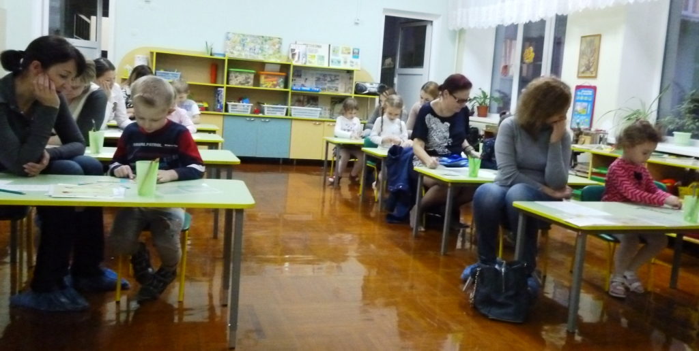
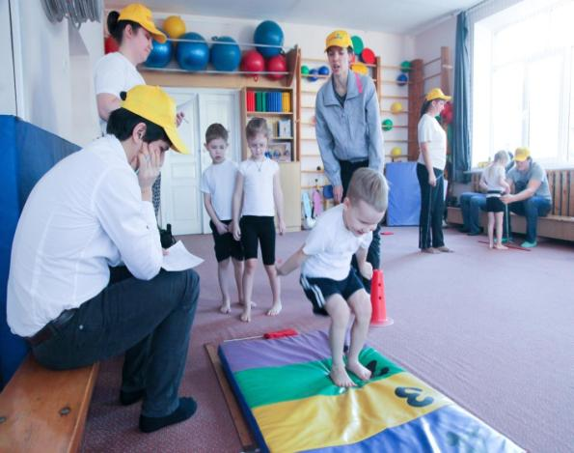
Диагностическое – обучение родителей методам диагностики и контроля уровня развития ребенка

Slide 9
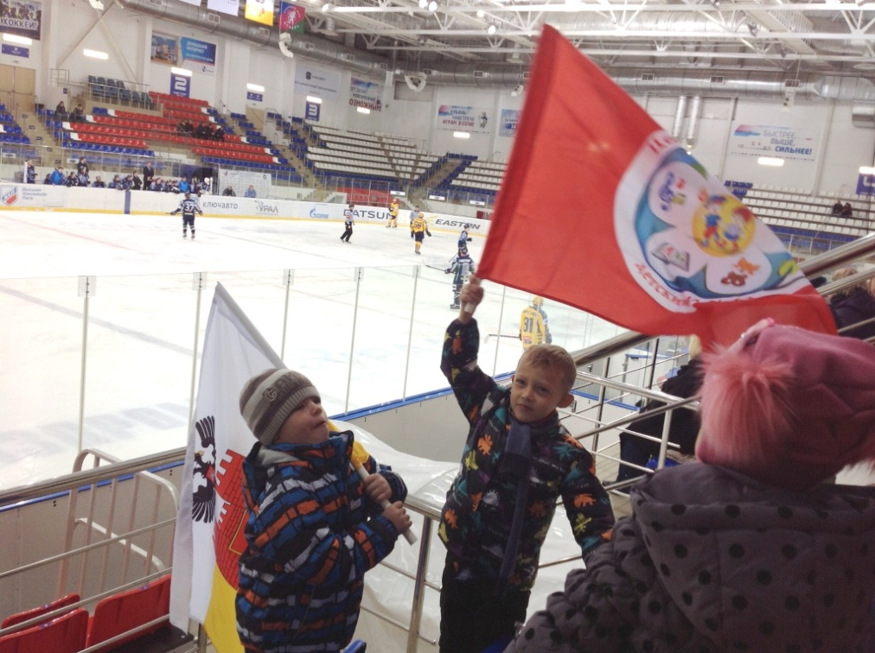
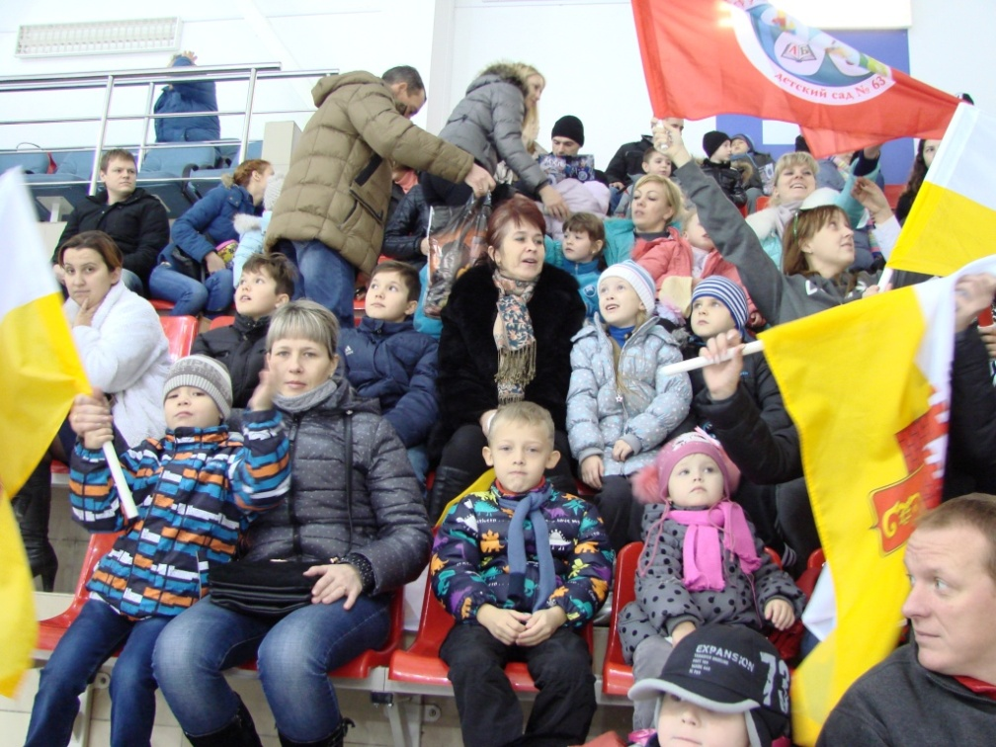
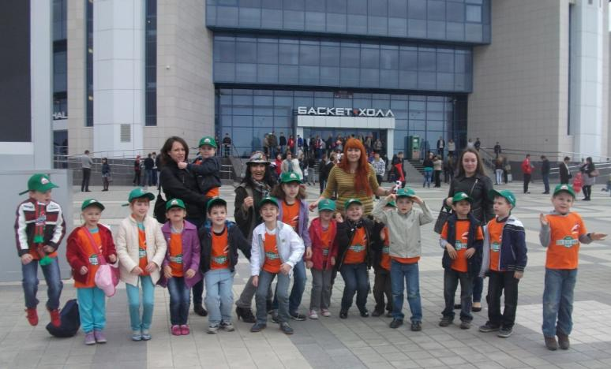
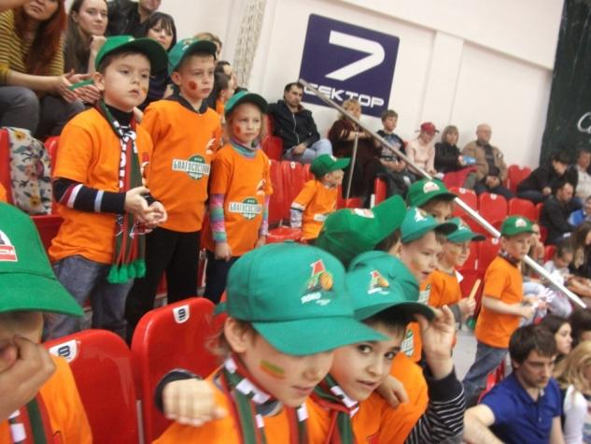
Мотивационное - формирование мотивов и потребностей в здоровом образе жизни

Slide 10
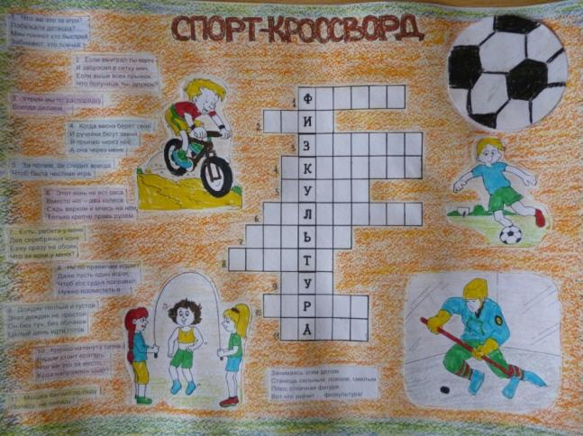
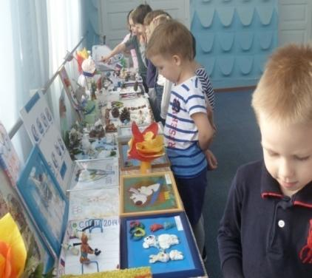
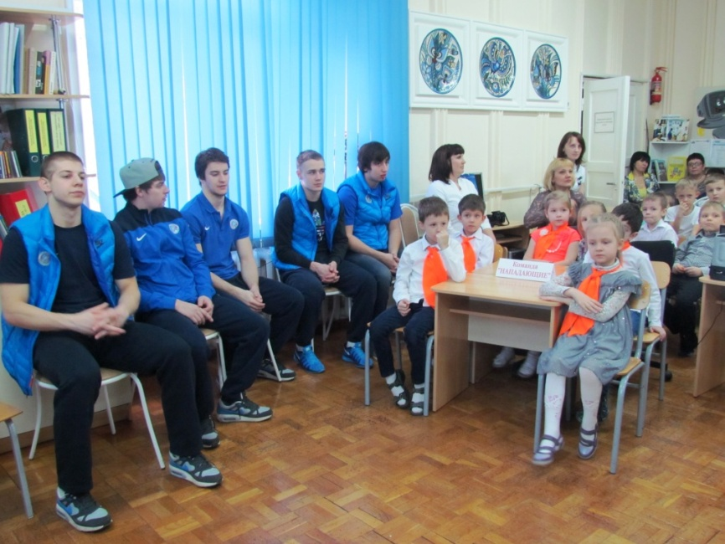
МАДОУ МО г. Краснодар «Центр – детский сад № 63»
Интеллектуальное направление

Slide 11
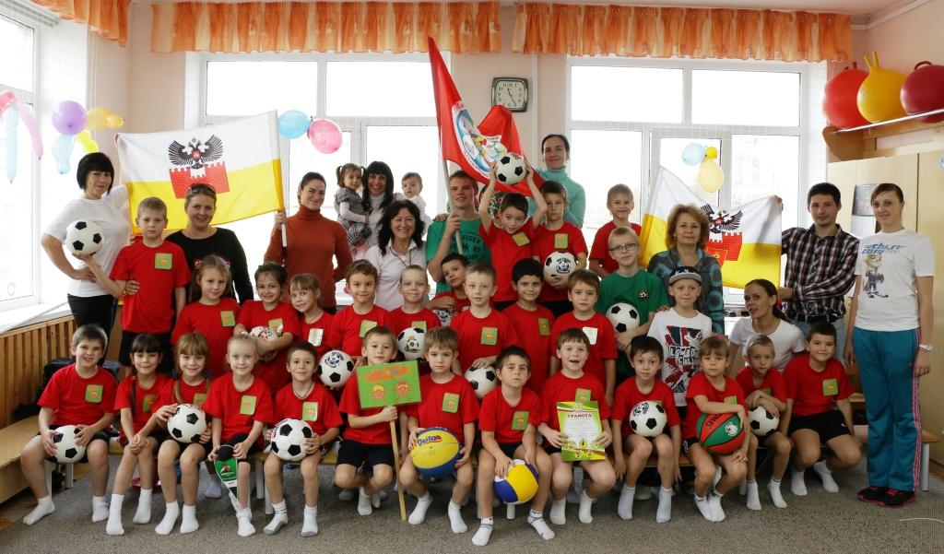
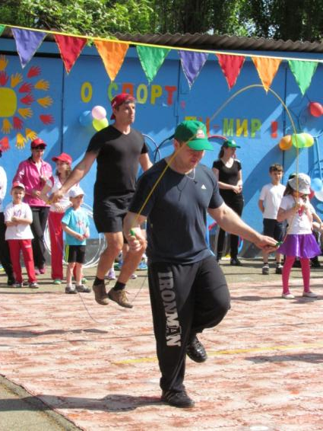
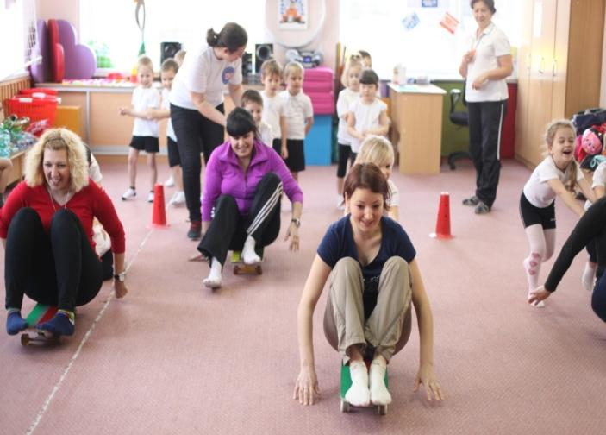
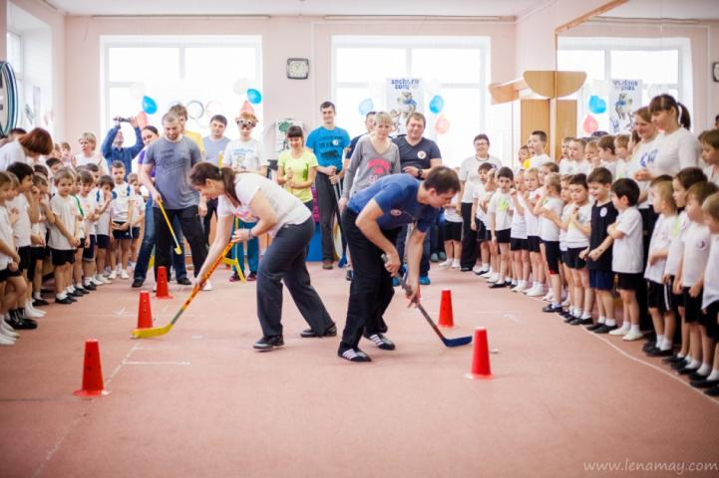
Технологическое - обучение родителей технологиям спортивно-ориентированного физического воспитания для использования в домашних условиях

Slide 12
ПРОГНОЗИРУЕМЫЕ РЕЗУЛЬТАТЫ
МАДОУ МО г. Краснодар «Центр – детский сад № 63»
повышение устойчивого интереса к регулярным занятиям физической культурой и спортом;
развитие нравственных, морально-волевых качеств детей, в том числе толерантности и способности к коллективному взаимодействию со сверстниками и взрослыми;
повышение уровня профессиональной компетентности родителей на основе данных об особенностях физического, функционального, двигательного и психического развития ребенка, понимание принципов спортивно-ориентированного физического воспитания в семье;
обеспечение непрерывности и преемственности физического воспитания и образования спортивной направленности (по целям, задачам, средствам и методам) в образовательной организации и домашних условиях;
улучшение морфо-функционального, психического и физического развития детей, формирование духовного, нравственного и физического здоровья ребенка, расширение базы его двигательных навыков и умений;
новые инновационные формы сотрудничества ДОО, родителей и спортивных организаций.

Slide 13
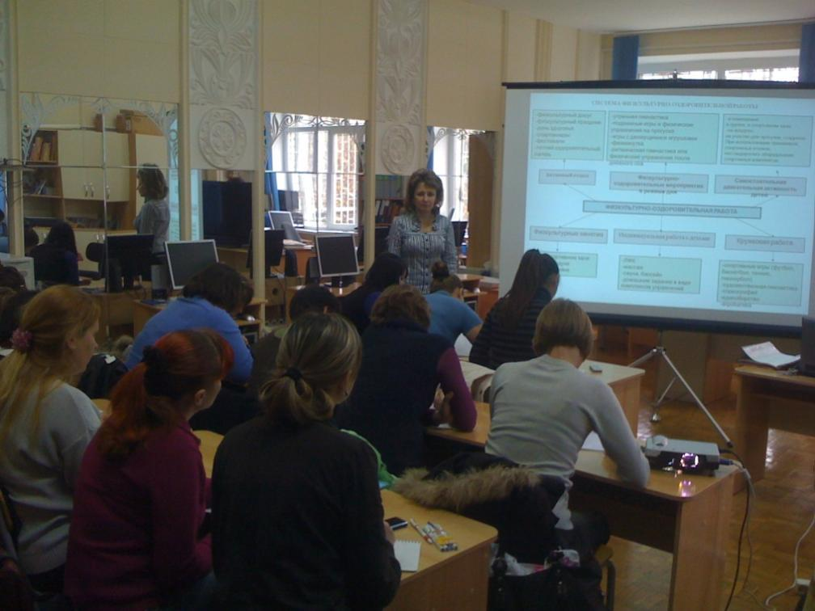
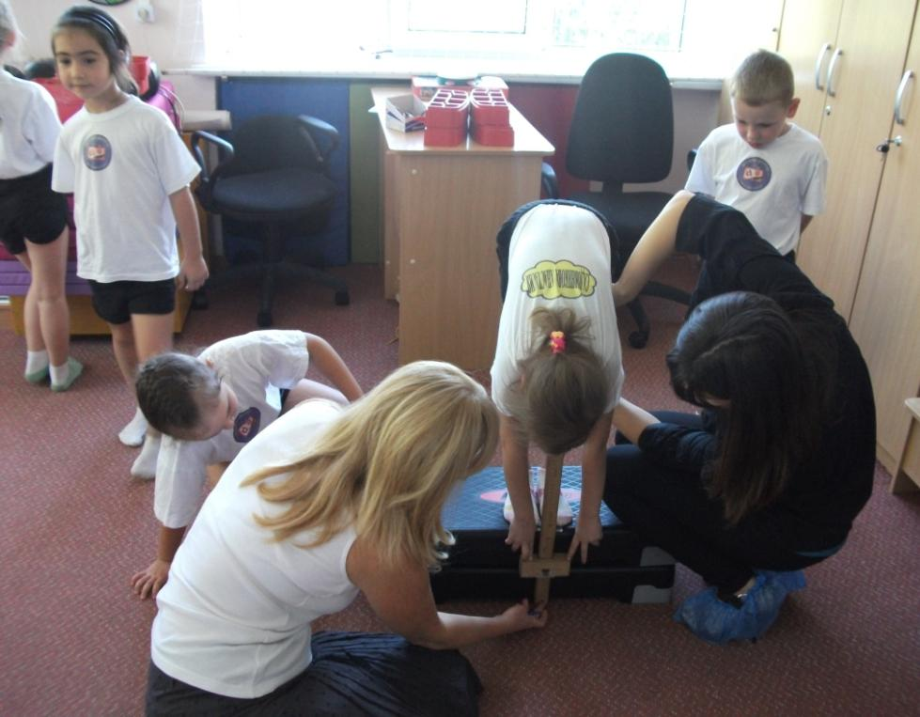
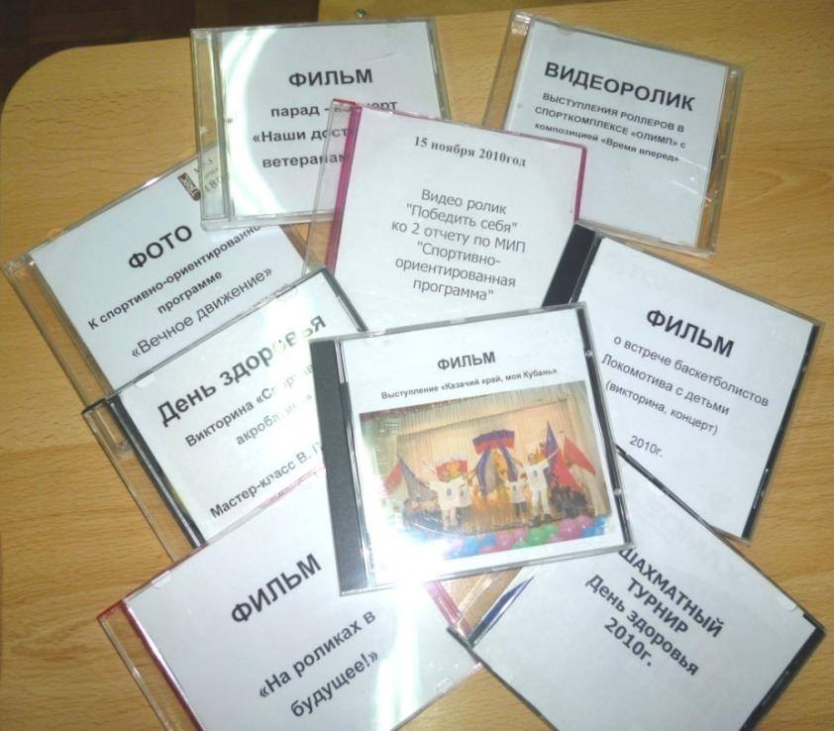
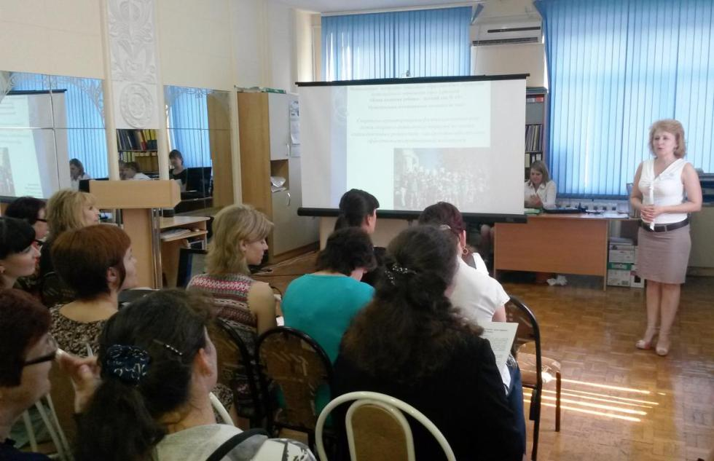
РАСПРОСТРАНЕНИЕ ОПЫТА
МАДОУ МО г. Краснодар «Центр – детский сад № 63»

Slide 14
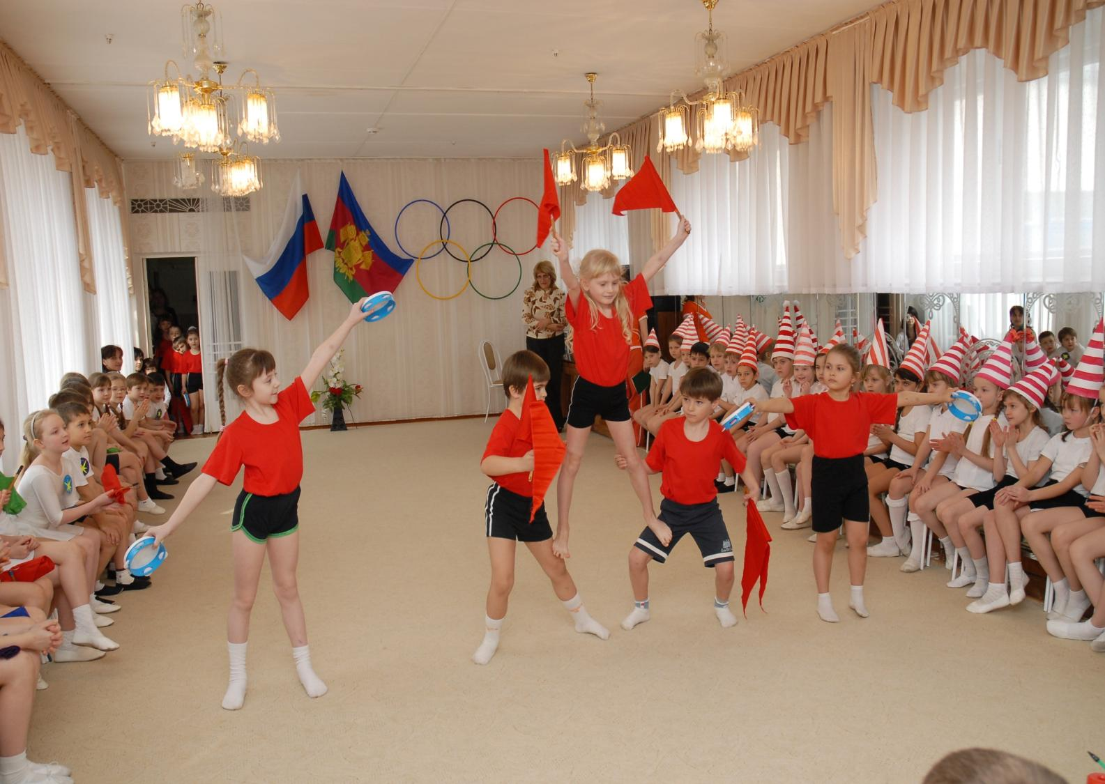
Спасибо за внимание!

